Slide 1


講座No.16
第11章 過去形
2. 不規則動詞

Slide 2
P.72 基本文法の整理
・語尾に（e）d をつけて過去形を作る規則動詞に対して、不規則に変化する動詞を不規則動詞という。
・否定文は、動詞の前に didn’t または did not を置き、動詞は原形（もとの形）を使う。
・疑問文は、主語の前に Did を置き、動詞は原形を使う。答えの文でも did を使う。
・疑問詞ではじまる疑問文は、〈疑問詞＋ did ＋主語＋動詞の原形～?〉で表す。

Slide 3
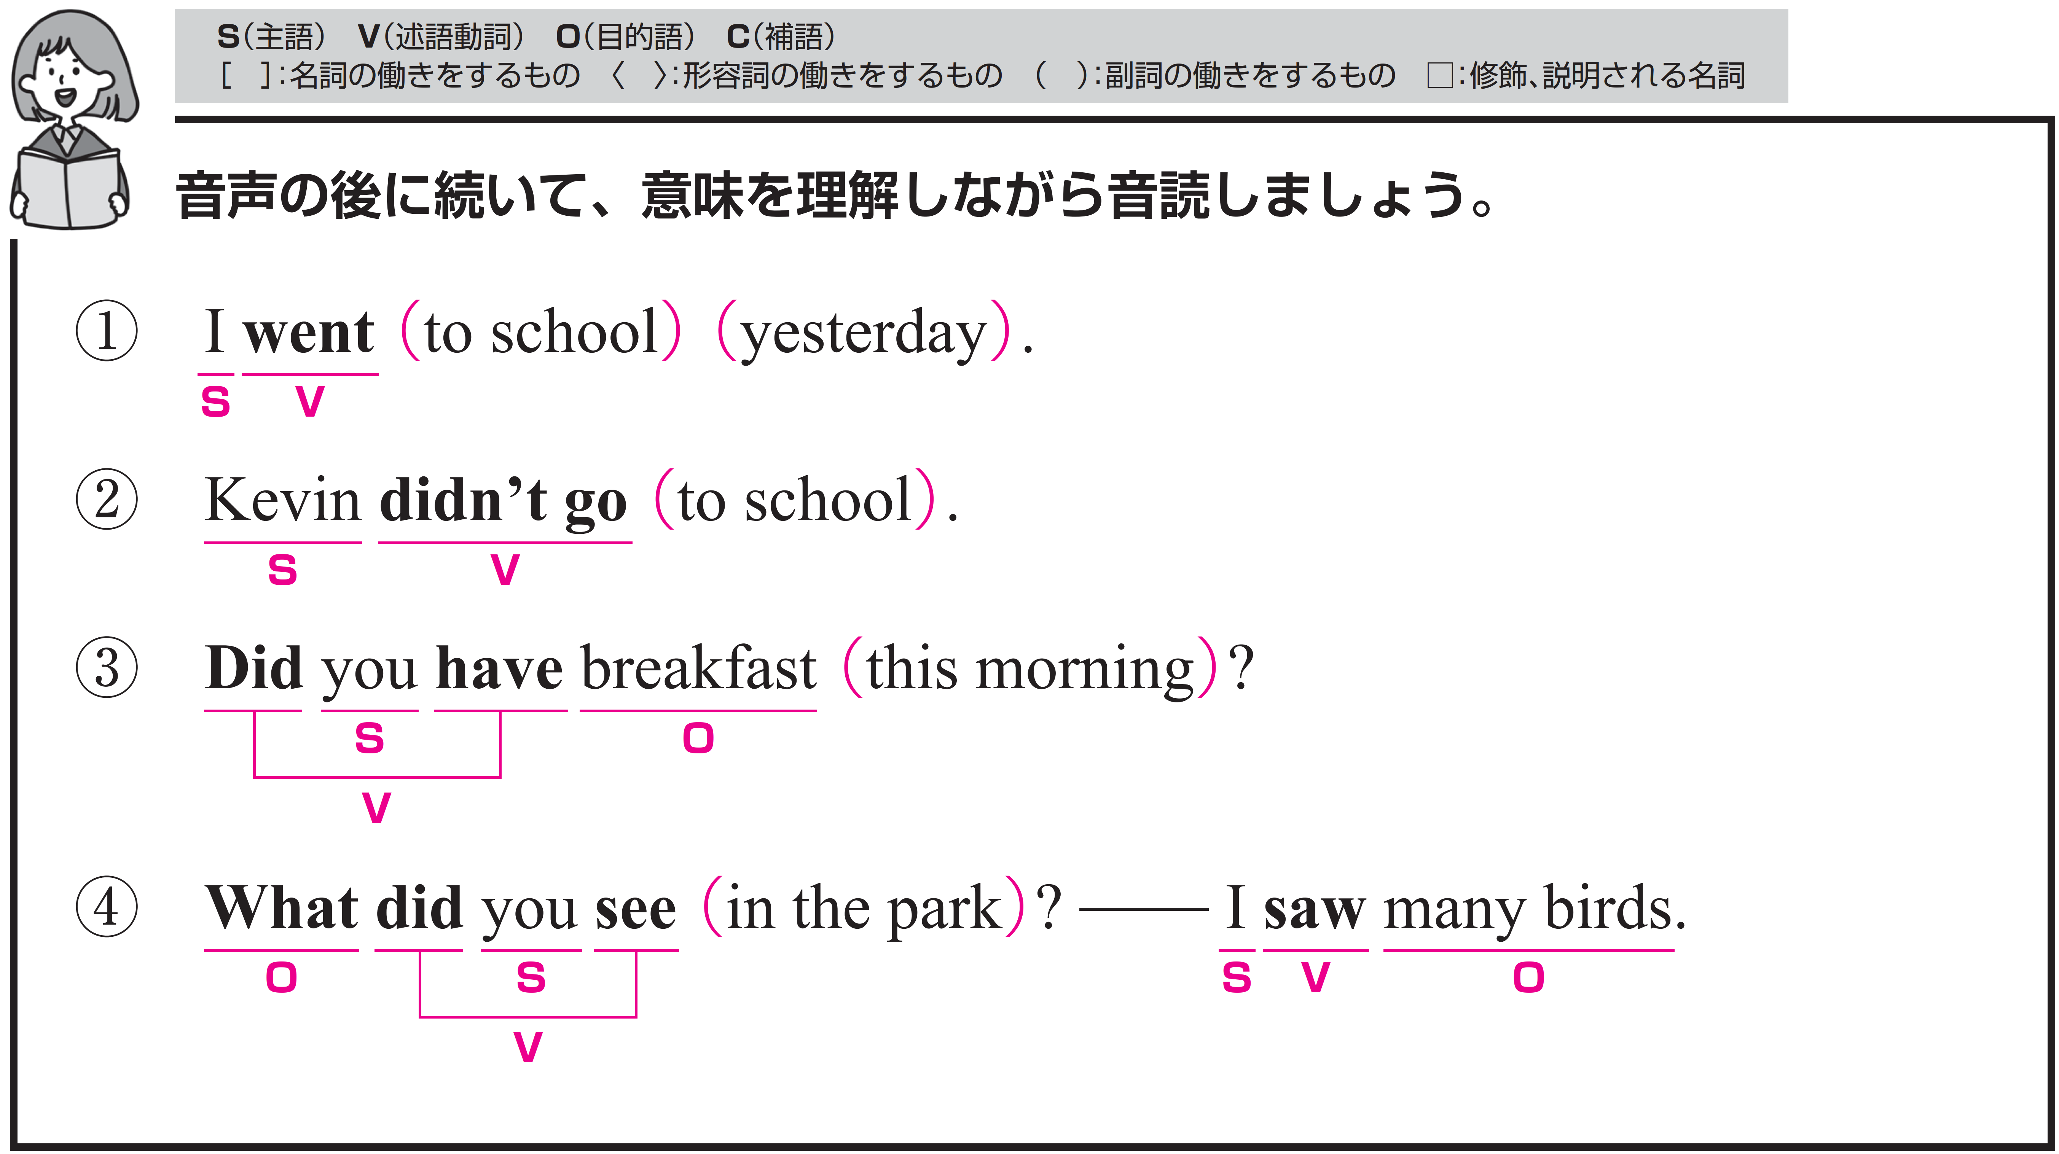
それぞれ、音声が４回ずつ流れます。音声のあとに、ポーズがありますので、すべて英語でリピートしてください。

Slide 4
構造を確認しましょう。

Slide 5
私は昨日、学校へ行きました。
〇 I がS（主語）、went がV（動詞）です。
○ to school は修飾語で副詞のはたらきです。
「学校へ」という意味をもち、
動詞 went を修飾し、目的地を説明しています。
〇 yesterday は副詞です。
「昨日」という意味をもち、動詞 went を修飾し、
「いつ行ったか」を説明しています。

Slide 6
Target Sentence
FLASH
CARD
PRACTICE！

Slide 7
私は 行きました / 学校へ / 昨日 /
I went / to school /
yesterday. /

Slide 8
I [w---] / [t-] school /
yesterday. /

Slide 9
私は 行きました / 学校へ / 昨日 /

Slide 10
私は 行きました / 病院へ / 昨日 /
I went / to hospital /
yesterday. /

Slide 11
I [w---] / [t-] hospital /
[y--------]. /

Slide 12
私は 行きました / 病院へ / 昨日 /

Slide 13
彼女は 行きました / 病院へ / 昨日 /
She went / to hospital /
yesterday. /

Slide 14
[S--] [w---] / [t-] hospital /
[y--------]. /

Slide 15
彼女は 行きました / 病院へ / 昨日 /

Slide 16
ケビンは学校へ行きませんでした。
〇 Kevin がS（主語）、didn’t go がV（動詞）です。
○ to school は修飾語で副詞のはたらきです。
「学校へ」という意味をもち、
動詞 go を修飾し、「どこへ行くか」を説明しています。

Slide 17
Target Sentence
FLASH
CARD
PRACTICE！

Slide 18
ケビンは 行きませんでした /
学校へ /
Kevin didn’t go / to school. /

Slide 19
Kevin [d-----] [g-] /
[t-] school. /

Slide 20
ケビンは 行きませんでした /
学校へ /

Slide 21
私は 行きませんでした /
学校へ /
I didn’t go / to school. /

Slide 22
I [d-----] [g-] / [t-] school. /

Slide 23
私は 行きませんでした /
学校へ /

Slide 24
彼は 聴きませんでした /
音楽を /
He didn’t listen / to music. /

Slide 25
He [d-----] [l-----] /
[t-] music. /

Slide 26
彼は 聴きませんでした /
音楽を /

Slide 27
あなたは今朝、朝食を食べましたか。
〇 you がS（主語）、（Did ～） have がV（動詞）、
breakfast がO（目的語）です。
〇 Did は助動詞で、主語の前に置くことで
疑問文を形成します。
〇 this morning は修飾語で副詞のはたらきです。
「今朝」という意味をもち、
動詞 have を修飾しています。

Slide 28
Target Sentence
FLASH
CARD
PRACTICE！

Slide 29
あなたは 食べましたか /
朝食を / 今朝 /
Did you have / breakfast / this morning? /

Slide 30
[D--] [y--] [h---] / breakfast / this morning? /

Slide 31
あなたは 食べましたか /
朝食を / 今朝 /

Slide 32
あなたのお母さんは 食べましたか /
朝食を / 今朝 /
Did your mother have / breakfast / this morning? /

Slide 33
[D--] [y---] mother [h---] / breakfast / this morning? /

Slide 34
あなたのお母さんは 食べましたか /
朝食を / 今朝 /

Slide 35
あなたは 食べましたか /
夕食を / 昨夜 /
Did you have / dinner / last night? /

Slide 36
[D--] [y--] [h---] / dinner / last night? /

Slide 37
あなたは 食べましたか /
夕食を / 昨夜 /

Slide 38
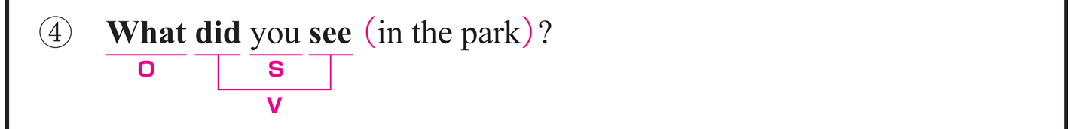
あなたは公園で何を見ましたか。
〇 you がS（主語）、（did ～） see がV（動詞）、
What がO（目的語）です。
〇 did は助動詞で、主語の前に置くことで
疑問文を形成します。
〇 What は「何を」を表す疑問詞で、
この文では see の目的語に相当します。
〇 in the park は修飾語で副詞のはたらきです。
「公園で」という意味をもち、動詞 see を修飾し、
「どこで見たか」を説明しています。

Slide 39
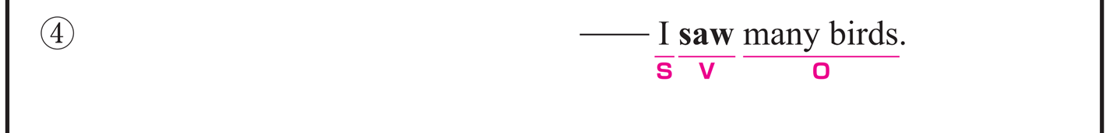
私はたくさんの鳥を見ました。
〇 I がS（主語）、saw がV（動詞）、
many birds がO（目的語）です。

Slide 40
Target Sentence
FLASH
CARD
PRACTICE！

Slide 41
何を / あなたは 見ましたか /
公園で /
What / did you see / in the park? /

Slide 42
[W---] / [d--] [y--] [s--] / [i-] the park? /

Slide 43
何を / あなたは 見ましたか /
公園で /

Slide 44
何を / あなたは 見ましたか /
動物園で /
What / did you see / at the zoo? /

Slide 45
[W---] / [d--] [y--] [s--] / [a-] the zoo? /

Slide 46
何を / あなたは 見ましたか /
動物園で /

Slide 47
何を / あなたは
読みましたか / 図書館で /
What / did you read / in the library? /

Slide 48
[W---] / [d--] [y--] [r---] / [i-] the library? /

Slide 49
何を / あなたは
読みましたか / 図書館で /

Slide 50
Vocabulary
FLASH
CARD
PRACTICE！

Slide 51
Ready？
スライドを見ながらリピートしましょう

Slide 52
go の
過去形
［w---］

Slide 53
went

Slide 54
go の
過去形

Slide 55
学校へ行く
[g-] [t-] [s-----]

Slide 56
go to school

Slide 57
学校へ行く

Slide 58
…を食べる
［h---］

Slide 59
have

Slide 60
…を食べる

Slide 61
朝食
［b--------］

Slide 62
breakfast

Slide 63
朝食

Slide 64
今の、現在の
［t---］

Slide 65
this

Slide 66
今の、現在の

Slide 67
朝
［m------］

Slide 68
morning

Slide 69
朝

Slide 70
see の
過去形
［s--］

Slide 71
saw

Slide 72
see の
過去形

Slide 73
鳥
［b---］

Slide 74
bird

Slide 75
鳥

Slide 76
確認テスト
英語にしなさい

Slide 77
確認テスト①
go の
過去形
［went］

Slide 78
確認テスト②
学校へ行く
[go] [to] [school]

Slide 79
確認テスト③
…を食べる
［have］

Slide 80
確認テスト④
朝食
［breakfast］

Slide 81
確認テスト⑤
今の、現在の
［this］

Slide 82
確認テスト⑥
朝
［morning］

Slide 83
確認テスト⑦
see の
過去形
［saw］

Slide 84
確認テスト⑧
鳥
［bird］

Slide 85

P.73 トレーニング
今朝～しましたか

Slide 86
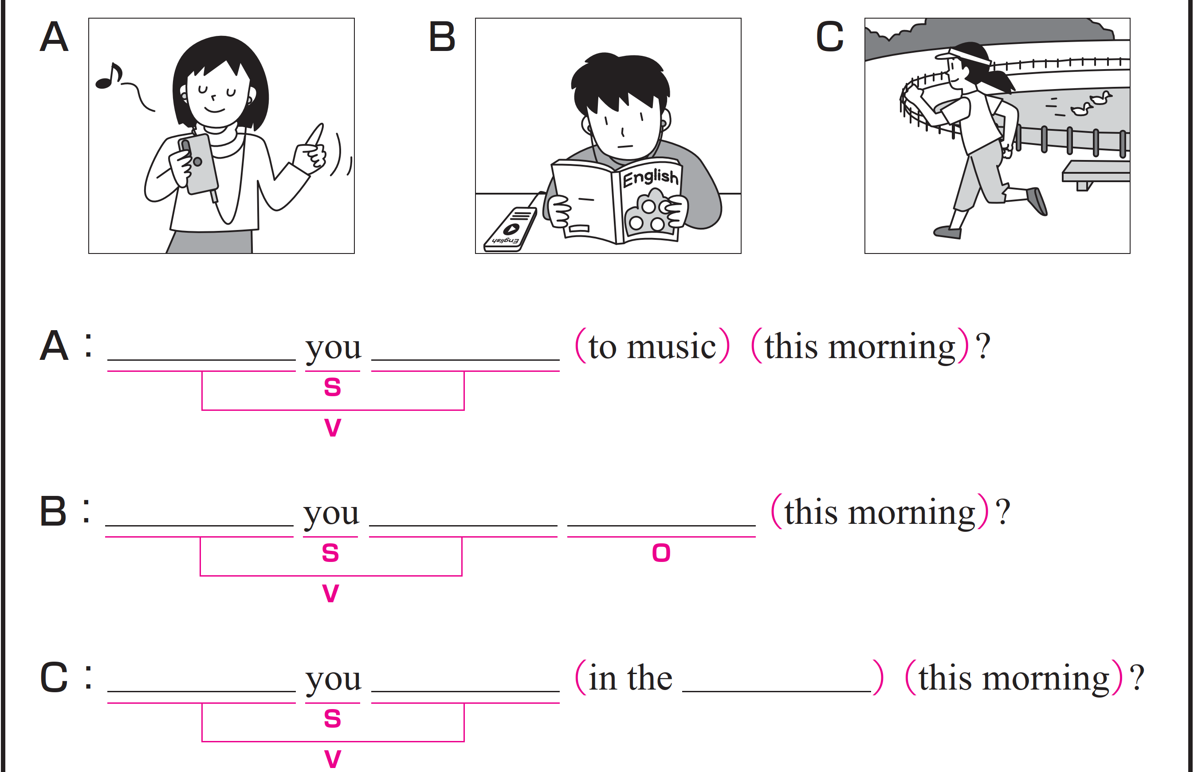
A から C のイラストに合う英文になるように、空欄にあてはまる
英語を書いてください。

Slide 87
次は、音声を聞いて、確認してください。
Did listen
Did study English
Did run park

Slide 88
完成した英文を、声に出して音読しておきましょう。
Did listen
Did study English
Did run park

Slide 89
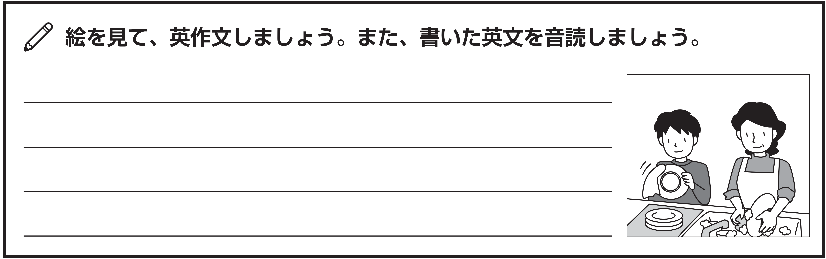
練習したターゲットセンテンスを使って、英作文しましょう。
Did you help your mother this morning?

Slide 90
P.74～78 英語の文章を読もう
学習した文法をふくむ英語の文章を読みましょう。

Slide 91
STEP １ Scanning
情報を検索しながら聞く！

Slide 92



STEP１の日本語と、放送される英文の
内容が合っているか聞き取りましょう。
標準
倍速
「カナはゾウについて、おもしろいことを
聞きました」

Slide 93
英文がどれくらい理解できたかチェックしましょう。

Slide 94
Vocabulary
FLASH
CARD
PRACTICE！

Slide 95
Ready？
スライドを見ながらリピートしましょう

Slide 96
take の
過去形
［t---］

Slide 97
took

Slide 98
take の
過去形

Slide 99
参加する
[t---] [p---] [i-]

Slide 100
take part in

Slide 101
参加する

Slide 102
ボランティア活動
[v--------] [a-------]

Slide 103
volunteer activity

Slide 104
ボランティア活動

Slide 105
say の
過去形
［s---］

Slide 106
said

Slide 107
say の
過去形

Slide 108
楽しく過ごす
[h---] a [g---] [t---]

Slide 109
have a good time

Slide 110
楽しく過ごす

Slide 111
have の
過去形
［h--］

Slide 112
had

Slide 113
have の
過去形

Slide 114
see の
過去形
［s--］

Slide 115
saw

Slide 116
see の
過去形

Slide 117
職員
[s----] [m-----]

Slide 118
staff member

Slide 119
職員

Slide 120
tell の
過去形
［t---］

Slide 121
told

Slide 122
tell の
過去形

Slide 123
とぶ
［j---］

Slide 124
jump

Slide 125
とぶ

Slide 126
確認テスト
英語にしなさい

Slide 127
確認テスト①
take の
過去形
［took］

Slide 128
確認テスト②
参加する
[take] [part] [in]

Slide 129
確認テスト③
ボランティア活動
[volunteer] [activity]

Slide 130
確認テスト④
say の
過去形
［said］

Slide 131
確認テスト⑤
楽しく過ごす
[have] a [good] [time]

Slide 132
確認テスト⑥
have の
過去形
［had］

Slide 133
確認テスト⑦
see の
過去形
［saw］

Slide 134
確認テスト⑧
職員
[staff] [member]

Slide 135
確認テスト⑨
tell の
過去形
［told］

Slide 136
確認テスト⑩
とぶ
［jump］

Slide 137
STEP ２ Slash Reading
意味のまとまりに分ける！

Slide 138
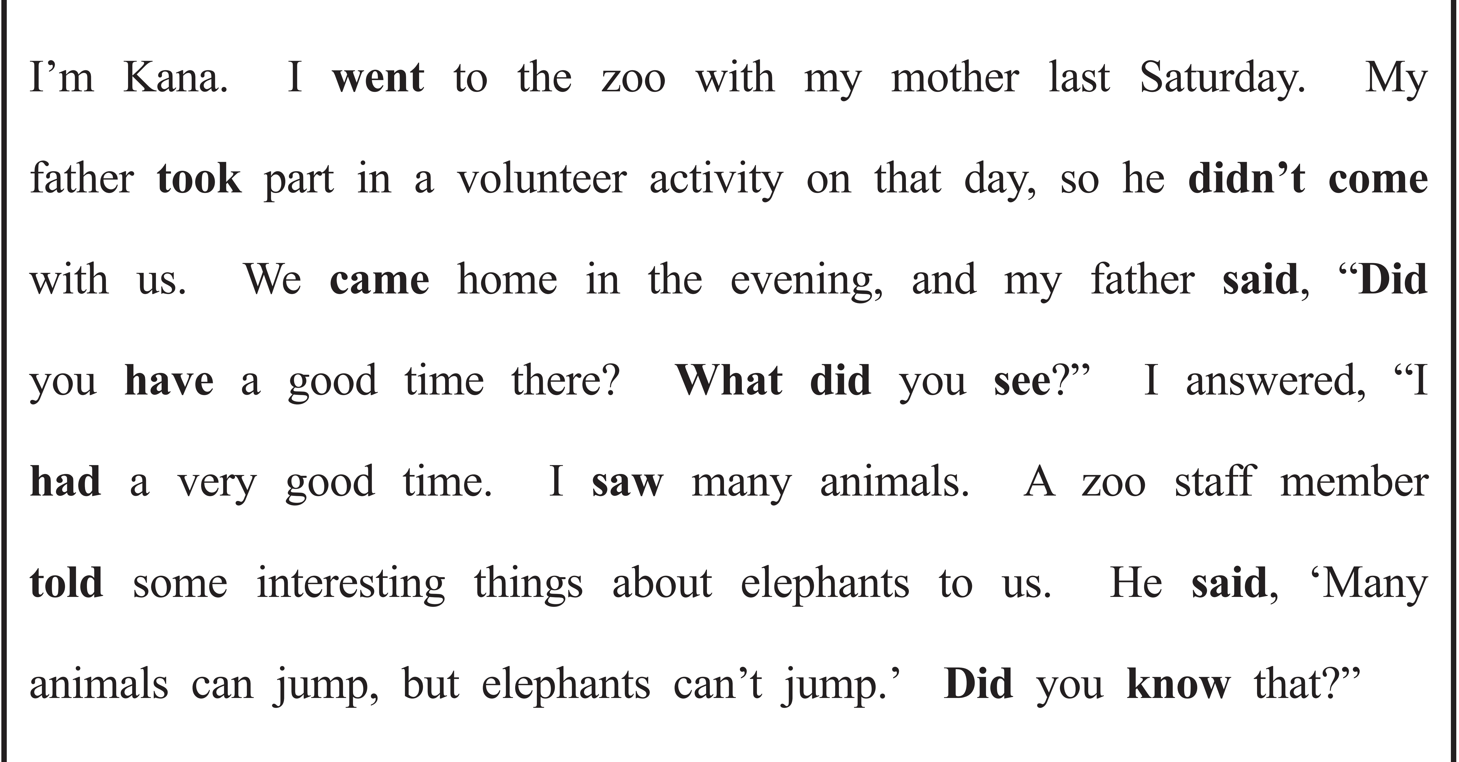
意味のまとまりごとに、短いポーズが入りますので、
スラッシュで区切って意味を考えながら音声を聞いてみましょう。

Slide 139
構造を確認しましょう。

Slide 140
私はカナです。
〇 I がS（主語）、 am('m) がV（動詞）、
Kana がC（補語）です。
〇 I = Kana の関係です。

Slide 141
私はこの前の土曜日、母と動物園に行きました。
〇 I がS（主語）、went がV（動詞）です。
○ to the zoo は修飾語で副詞のはたらきです。
「動物園へ」という意味をもち、
動詞 went を修飾し、目的地を説明しています。
○ with my mother は修飾語で副詞のはたらきです。
「母と一緒に」という意味をもち、動詞 went を修飾しています。
○ last Saturday は修飾語で副詞のはたらきです。
「先週の土曜日に」という意味をもち、動詞 went を修飾し、
「いつ行ったか」を説明しています。

Slide 142
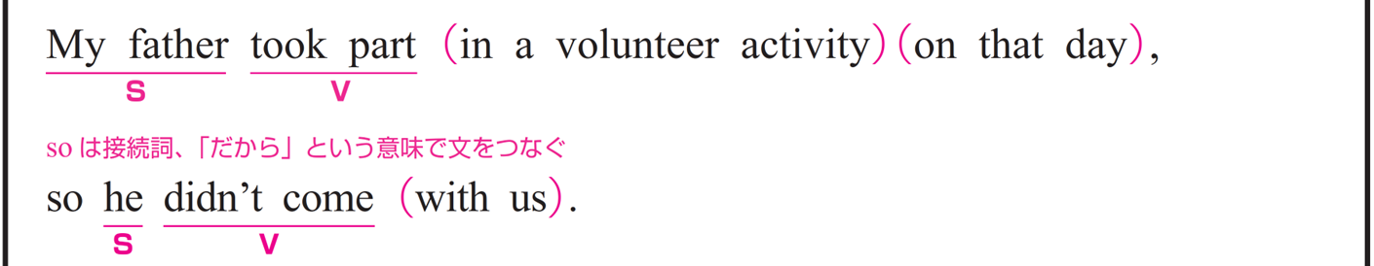
父はその日ボランティア活動に参加したため、私たちといっしょに来ませんでした。
① My father took part in a volunteer activity on that day,
○ My father がS（主語）、 took part がV（動詞）です。
○ in a volunteer activity は修飾語で副詞のはたらきです。
「ボランティア活動に」という意味をもち、took part を修飾し、
「何に参加したか」を説明しています。
○ on that day は修飾語で副詞のはたらきです。
「その日に」という意味をもち、took part を修飾し、
「いつ参加したか」を説明しています。

Slide 143
父はその日ボランティア活動に参加したため、私たちといっしょに来ませんでした。
② so he didn’t come with us.
○ he がS（主語）、didn’t come がV（動詞）です。
○ with us は修飾語で副詞のはたらきです。
「私たちと一緒に」という意味をもち、
動詞 come を修飾しています。

Slide 144
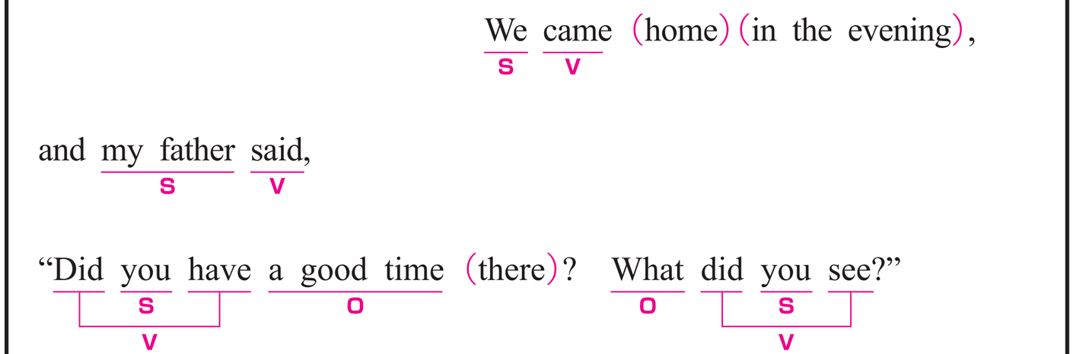
帰宅後、父は「あなたはそこで楽しみましたか。何を見ましたか。」と言いました。
① We came home in the evening,
○ We がS（主語）、 came がV（動詞）です。
○ home は副詞です。
「家に」という意味をもち、came の目的地を示しています。
○ in the evening は修飾語で副詞のはたらきです。
came を修飾し、「いつ帰宅したか」を説明しています。

Slide 145
帰宅後、父は「あなたはそこで楽しみましたか。何を見ましたか。」と言いました。
② and my father said,
○ my father がS（主語）、said がV（動詞）です。
〇 接続詞 and で結ばれた2つの文「We came...」と「my father said...」は、
対等に並列されています。

Slide 146
帰宅後、父は「あなたはそこで楽しみましたか。何を見ましたか。」と言いました。
③ Did you have a good time there?
○ you がS（主語）、（Did ～） have がV（動詞）、
a good time がO（目的語）です。
〇 there は副詞です。
「そこで」という意味をもち、動詞 have を修飾しています。

Slide 147
帰宅後、父は「あなたはそこで楽しみましたか。何を見ましたか。」と言いました。
④ What did you see?
〇 you がS（主語）、see がV（動詞）、
What がO（目的語）です。
〇 did は助動詞で、主語の前に置くことで
疑問文を形成します。
〇 What は「何を」を表す疑問詞で、
この文では see の目的語に相当します。

Slide 148
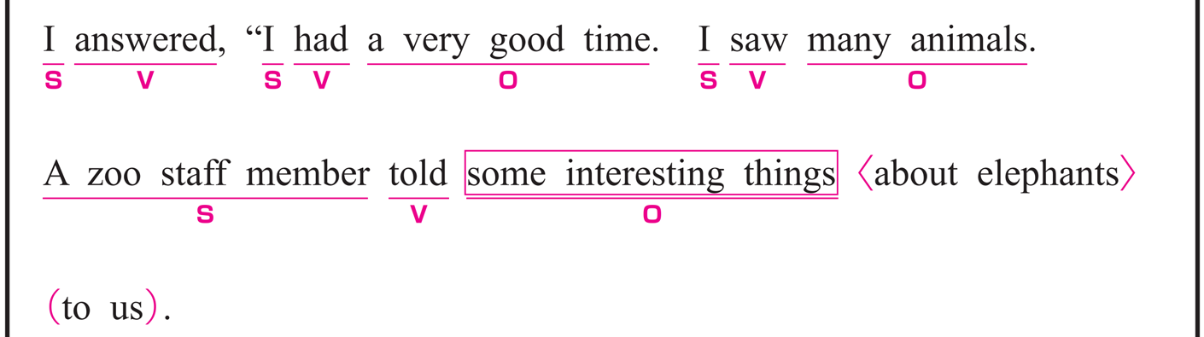
私は言いました。「私はとても楽しみました。私は多くの動物を見ました。動物園の職員がゾウについておもしろいことを私たちに教えてくれました。
① I answered,
〇 I がS（主語）、 answered がV（動詞）です。
② I had a very good time.
〇 I がS（主語）、 had がV（動詞）、
a very good time がO（目的語）です。

Slide 149
私は言いました。「私はとても楽しみました。私は多くの動物を見ました。動物園の職員がゾウについておもしろいことを私たちに教えてくれました。
③ I saw many animals.
〇 I がS（主語）、 saw がV（動詞）、
many animals がO（目的語）です。

Slide 150
私は言いました。「私はとても楽しみました。私は多くの動物を見ました。動物園の職員がゾウについておもしろいことを私たちに教えてくれました。
④ A zoo staff member told some interesting things about elephants to us.
〇 A zoo staff member がS（主語）、 told がV（動詞）、
some interesting things がO（目的語）です。
〇 about elephantsは修飾語で形容詞のはたらきです。
「象について」という意味をもち、
some interesting things の内容を説明しています。
〇 to us は修飾語で副詞のはたらきです。
「私たちに」という意味をもち、
動詞 told を修飾し、「誰に話すのか」を説明しています。

Slide 151
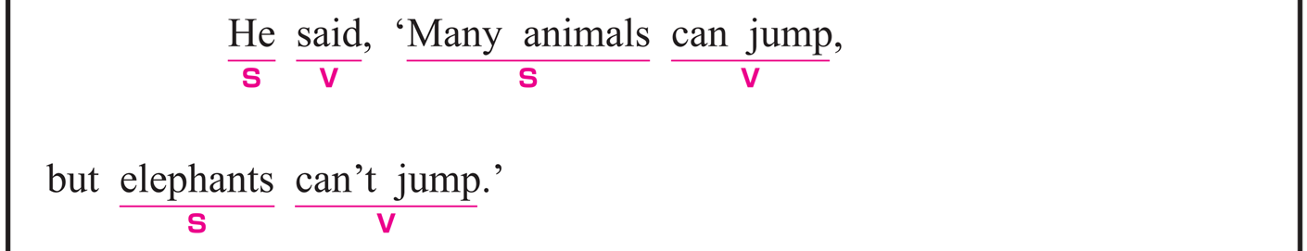
彼は『多くの動物はジャンプできますが、ゾウはジャンプできません。』と言いました。
① He said,
〇 He がS（主語）、 said がV（動詞）です。
〇 He は、この文では A zoo staff member を指しています。
② Many animals can jump, but elephants can’t jump.
▶ Many animals can jump,
〇 Many animals がS（主語）、can jump がV（動詞）です。
▶ but elephants can’t jump.
〇 elephants がS（主語）、can’t jump がV（動詞）です。

Slide 152
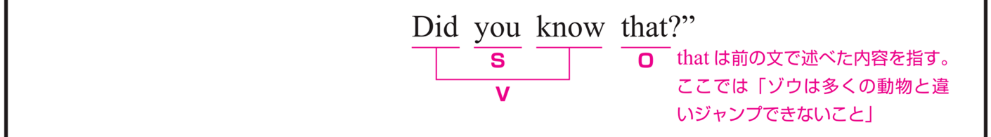
あなたはそのことを知っていましたか。
〇 you がS（主語）、（Did ～） know がV（動詞）、
that がO（目的語）です。
〇 Did は助動詞で、主語の前に置くことで
疑問文を形成します。
〇 you は、この文では
my father （＝Kana のお父さん） を指しています。

Slide 153
語順を意識しながら
音声を聞いてみましょう。

Slide 154
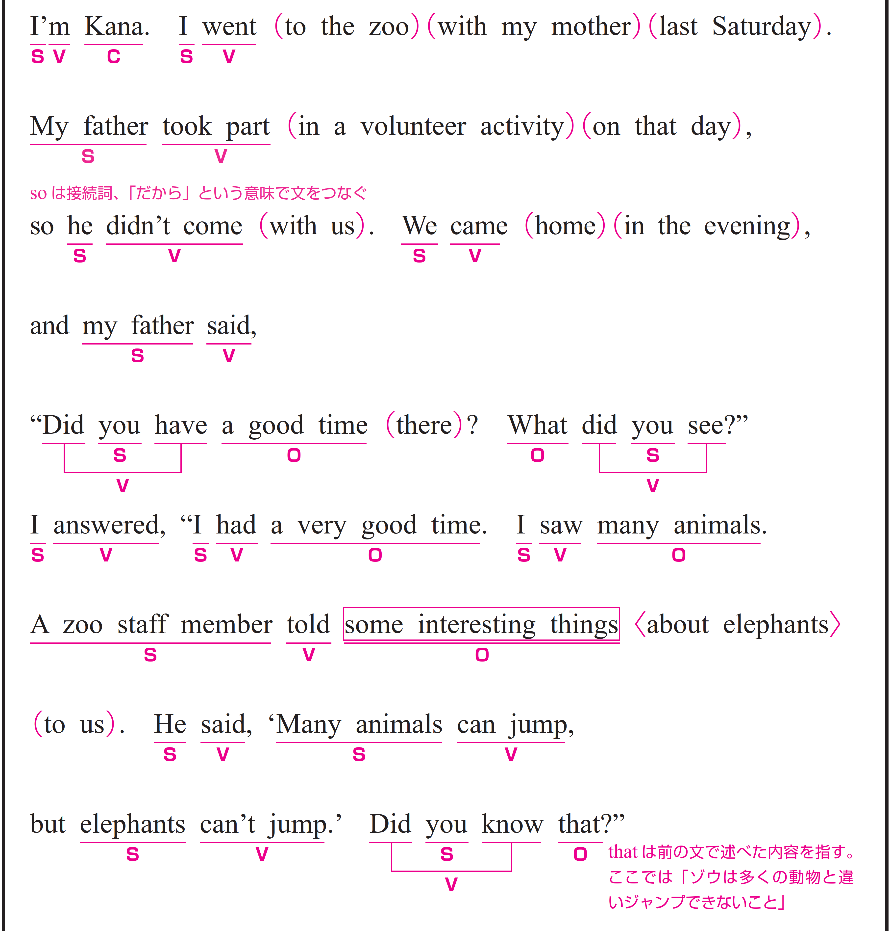

Slide 155
STEP ３ Repeating
ネイティブスピーカーに続いて音読する！

Slide 156
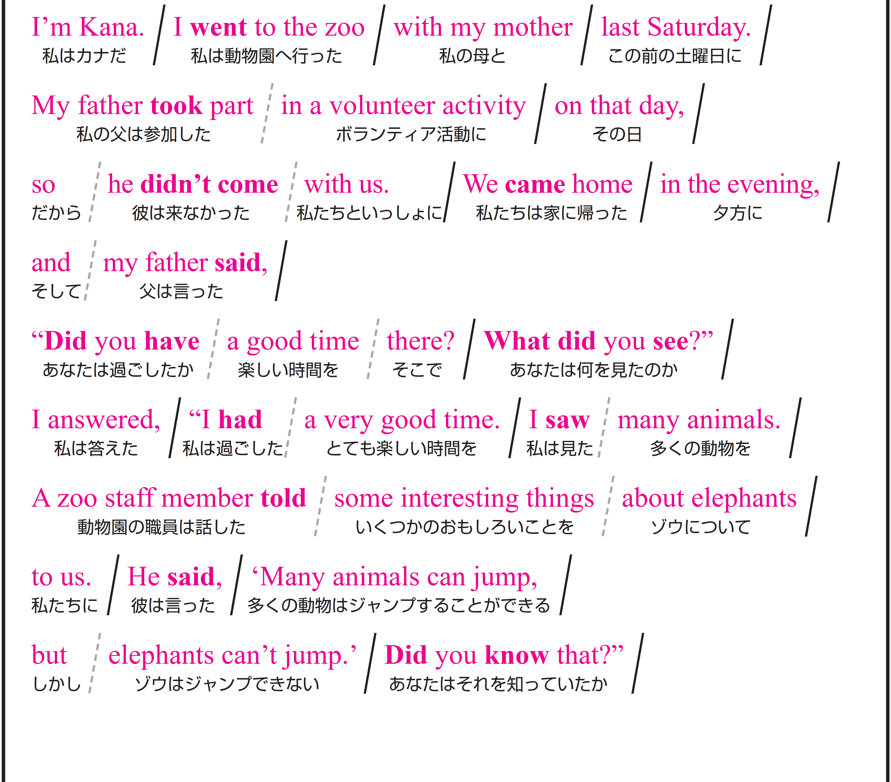
STEP４の本文を見ながら、音声の後に続いて、リピートしてみましょう。

Slide 157
STEP ４ Sight Translation①
英語の語順通りに音読する！

Slide 158

自主練
１分間
スラッシュごとに、英語→日本語
声に出して覚えましょう

Slide 159
Don’t be quiet !

Slide 160
Ready？

Slide 161

Work in Pairs！
Work in Pairs！

Slide 162
Stand up!

Slide 163
スラッシュごとに英語と日本語を交互に音読してください。
終わったら役割を交代してください。
Aさん：英語
テキストを見てOK。ただし、パートナーへのアイコンタクト＆スマイルを忘れずにすること。
Bさん：日本語
テキストを見てOK。ただし、パートナーへのアイコンタクト＆スマイルを忘れずにすること。

Slide 164
Ready？
4分間

Slide 165
STEP ５ Sight Translation②
英語の語順通りに音読する

Slide 166
Stand up!

Slide 167
スラッシュごとに英語を音読し、日本語に訳してください。
終わったら役割を交代してください。
Aさん：英語
テキストを見てOK。
パートナーに伝わるように一生懸命音読する。
Bさんは、あなたの声だけが頼りです！
Bさん：日本語
テキストは見ない！
不自然な日本語でいいのでクイックレスポンス。
反射神経＆集中力を高めろ！

Slide 168
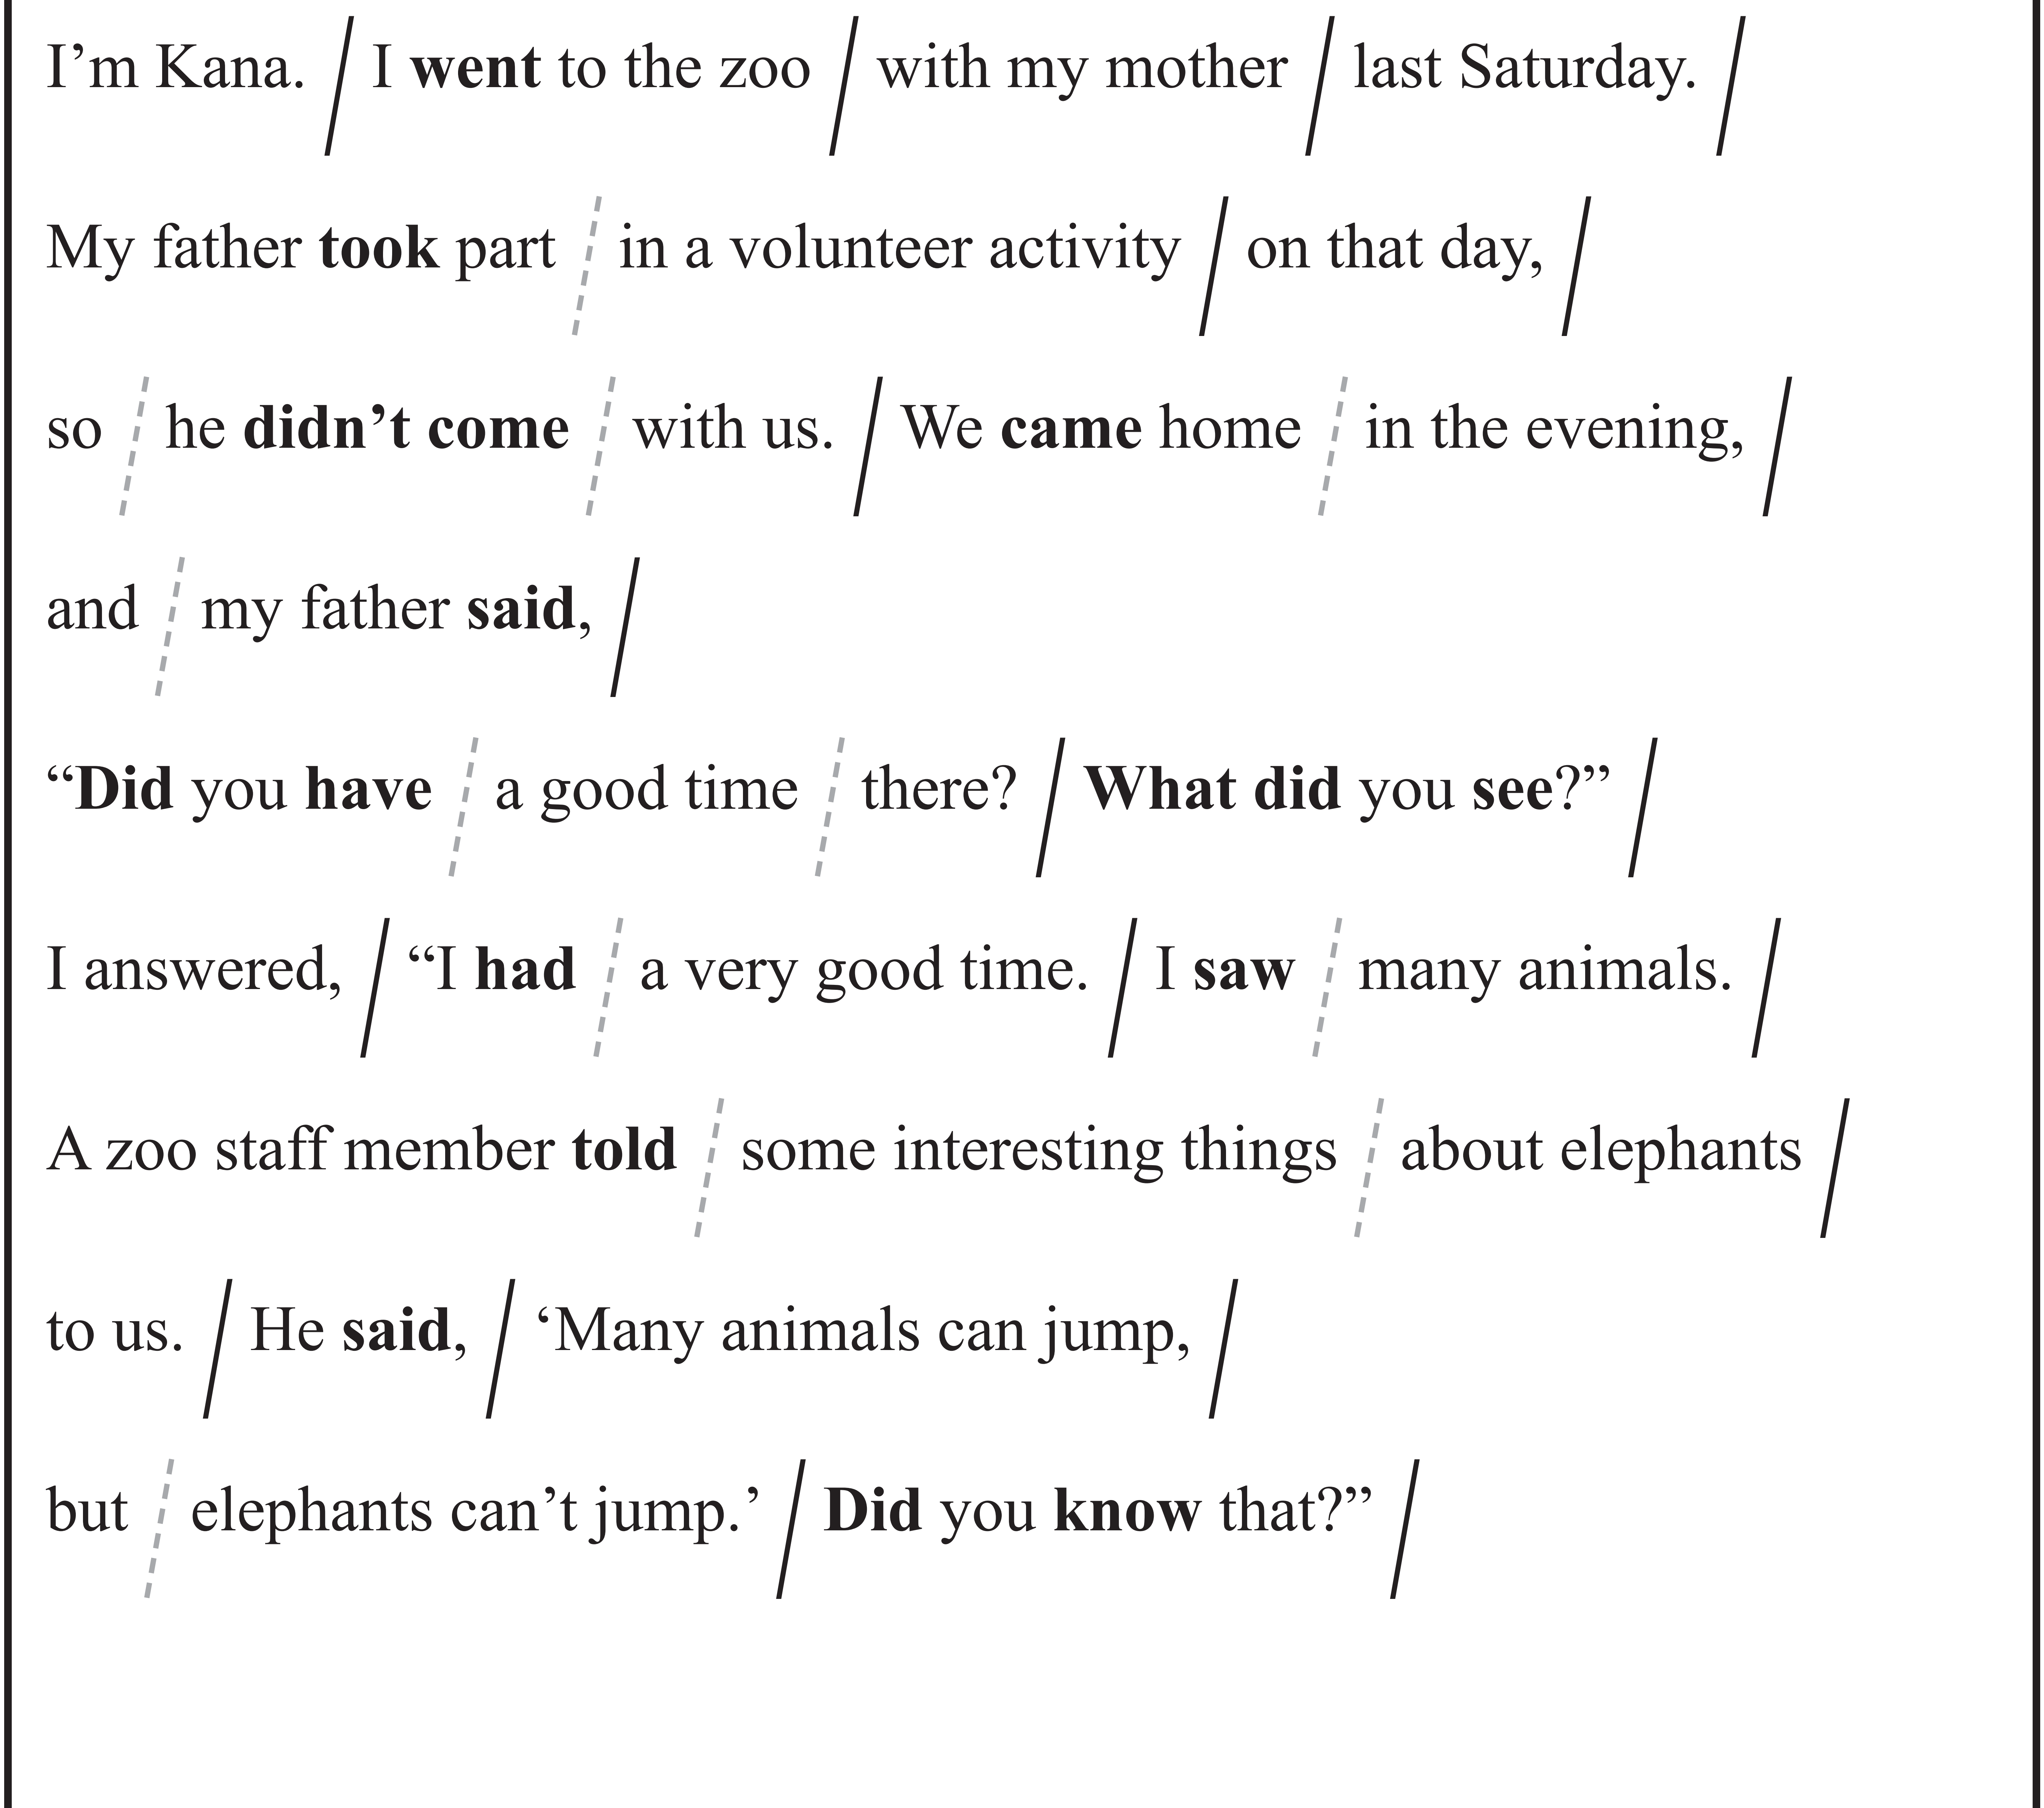
Ready？
4分間

Slide 169
STEP ６ Dictation
英語の音声を書き取る！

Slide 170
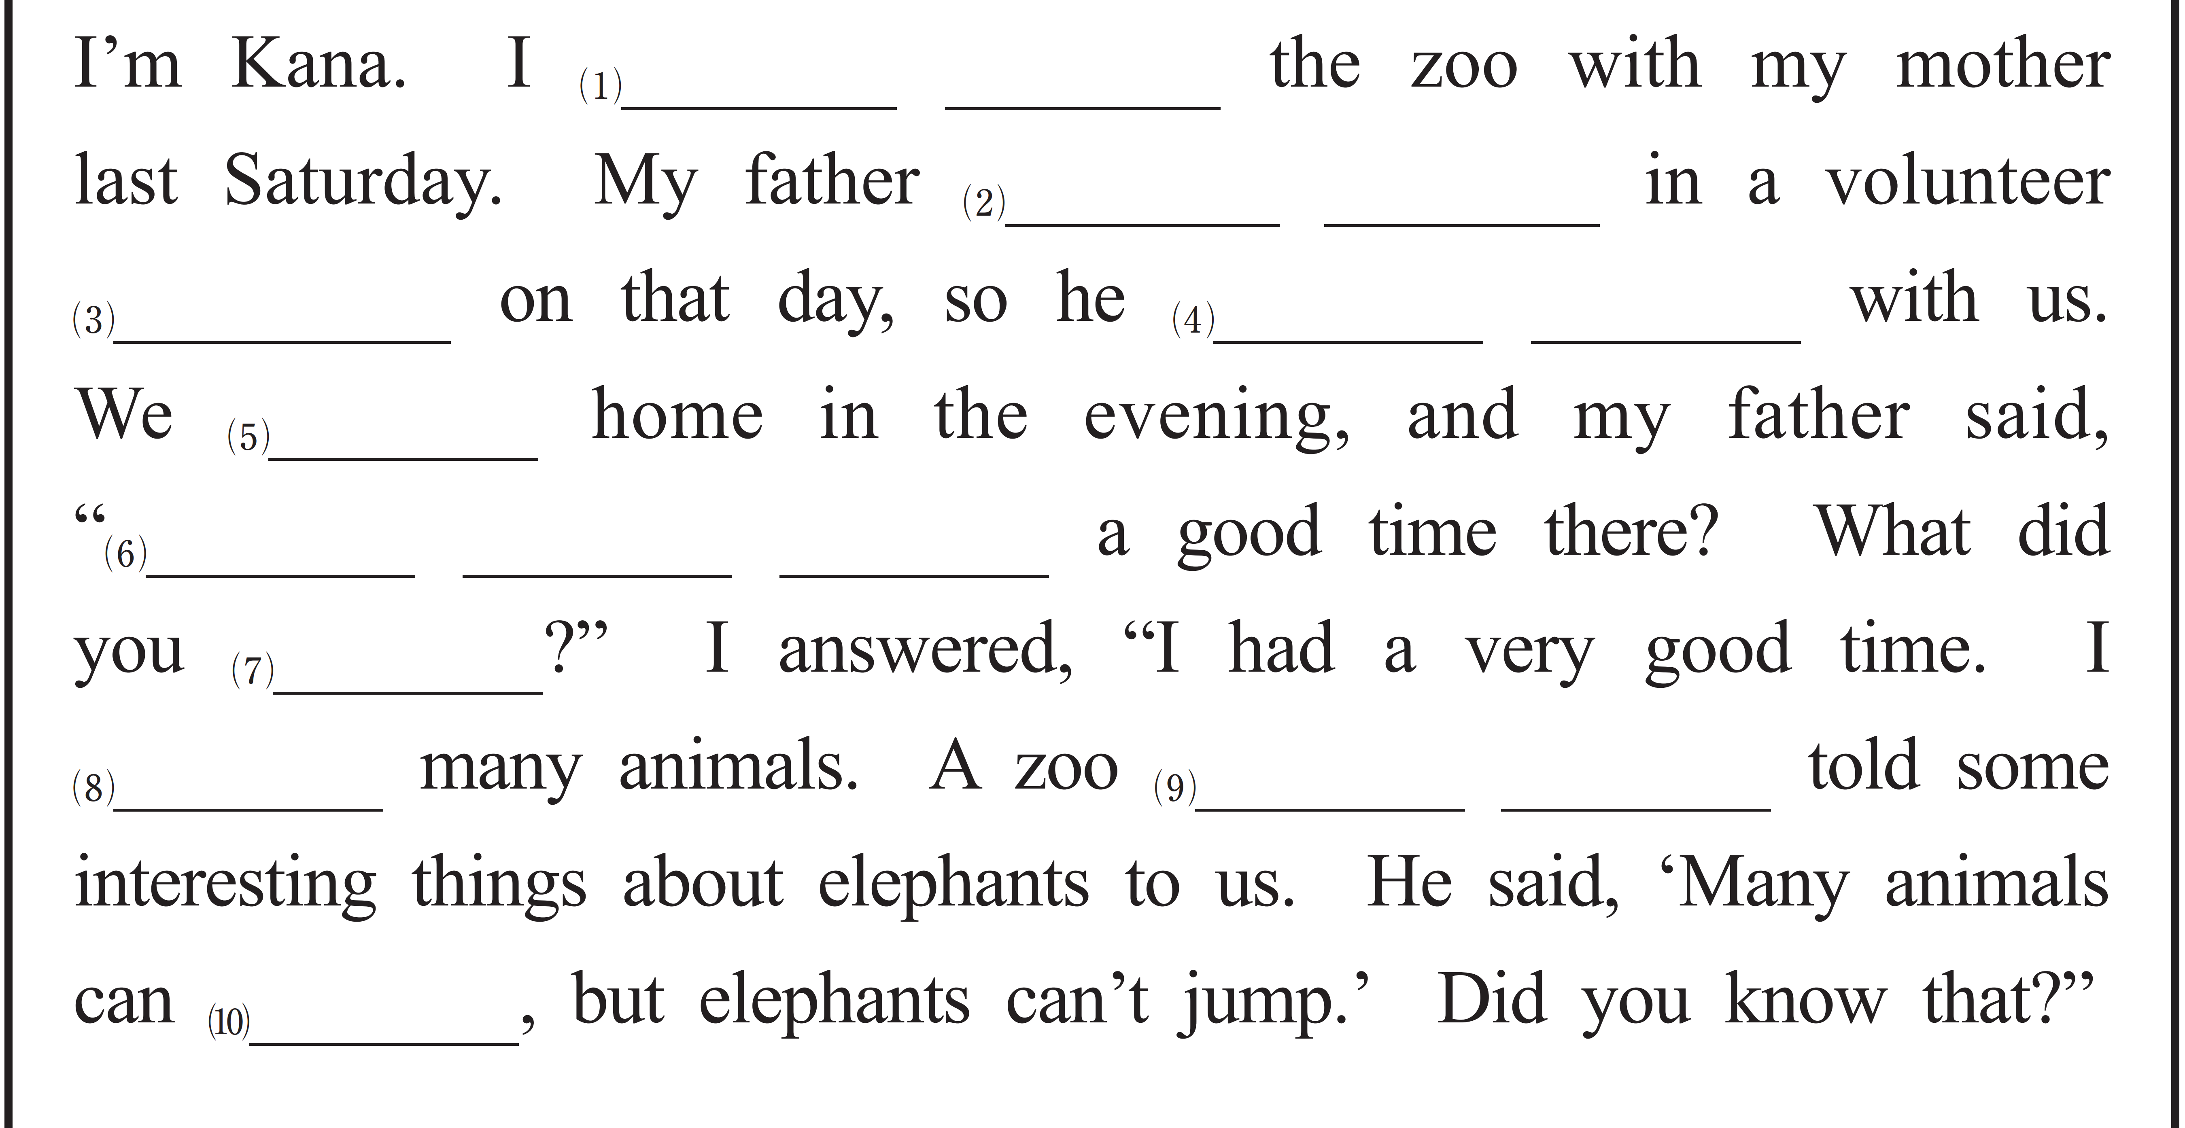
音声を聞いて、単語を書き取りましょう。
1回目 ： 書き取るためのポーズが入った音声
2回目 ： ナチュラルスピードの音声
ポーズあり
ポーズなし
went to
took part
activity
didn’t come
came
Did you have
see
saw
staff member
jump

Slide 171
STEP ７ Shadowing
ネイティブスピーカーのすぐ後に音読する！

Slide 172



本文を見ないで、音声のすぐあとを追いかけるように、音読してください。
ポーズあり
ポーズなし
あなた
音声

Slide 173
STEP ８ Listening Check
学習の成果を確かめよう！

Slide 174

最初に聞いた音声が、どれくらい聞ける
ようになったか確認しておきましょう。
標準
倍速
STEP1
STEP8

Slide 175
That’s all
for today.

